Slide 1
ПРОЕКТУВАННЯ ТА РОЗРОБКА ЧАТ-БОТУ «СИНОПТИК»
Підготував: студент 472 групи
Чернявський Ігор Романович

Slide 2
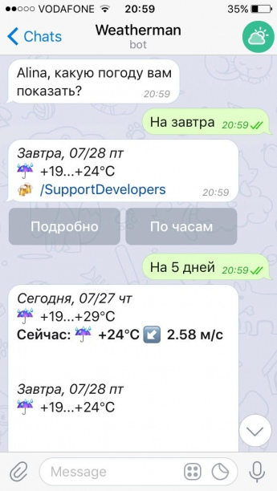
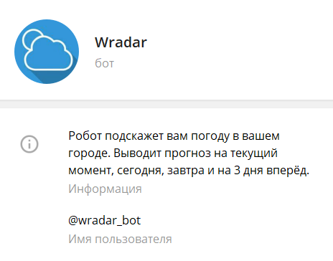
Аналіз чинних рішень щодо інтернет-магазинів
Weatherman
Wradar

Slide 6
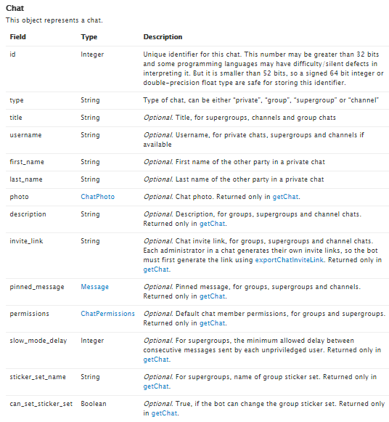
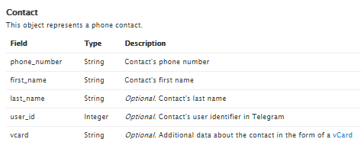
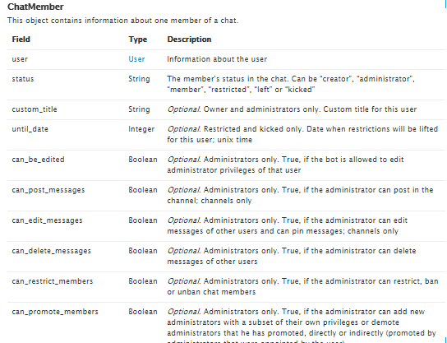

Slide 7
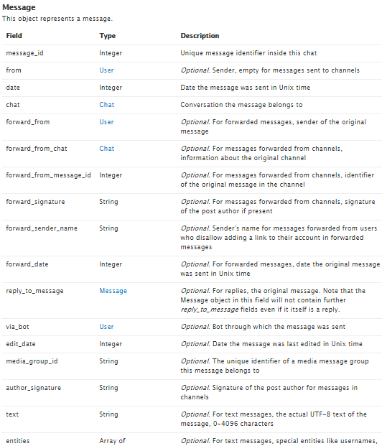
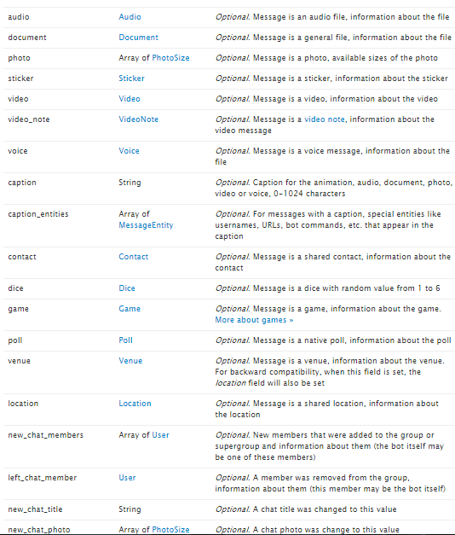

Slide 8
Cхема бд бота
Історія чату
Функції елементів чату
Повідомлення
Автор
Словники чатів

Slide 9
Приклади реалізації методів старту боту та блок логіки
№ | Реалізація окремих методів програми
1. | «/start» @bot.message_handler(commands=['start']) def send_welcome(message): bot.reply_to(message, "Привет, я бот который поможет тебе узнать погоду в любой точке мира. \n Я Дипломный проект Чернявского Игоря из 472 группы Колледжа Информационных Технологий И Систем \n Давай помогу тебе ?)\n Куда направляешься?")
2. | «Оптимальна одежа» elif temp==4.20: answ+="Nice" elif temp < 5: answ+= " Пришло время доставать теплые подштанники " elif temp < 10: answ+= " Прохладненько советую взять крутку " elif temp <20: answ+=" Температура норм ,одевай что хочешь " else: answ+=" Одевай летние вещи "

Slide 10
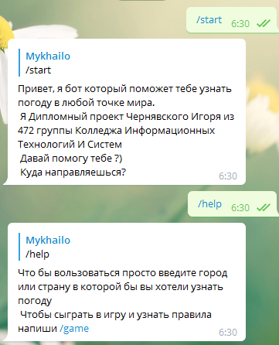
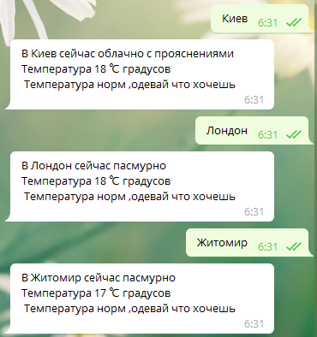
Результати роботи програми
Старт боту + довідка
Тестування основного функціоналу

Slide 11
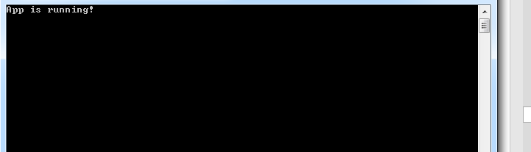
Ввімкнення бота
Тест пройдено успішно.

Slide 12
SWOT - аналіз
Сильні сторони: Динамічність продукту: постійне оновлення погоди, додавання нових функцій - Сукупність функцій. | Слабкі сторони: Мала аудиторія(потрібна розкрутка)
Можливості: Легкий доступ до отримання потрібних метео-данних; | Загрози: Важкість розкрутки на ринку; Мінливі вимоги користувачів

Slide 13
Розрахунок витрат на створення повноцінної версії інтернет-магазину
Склад робіт за ДКТ | Професія виконавця | Розряд виконавця відповідно ЄТС | Трудомісткість, год | Оплата за годину, грн | Сума, грн.
Отримання поставленої задачі | менеджер | 19 | 46 | 43.09 | 1728,68
Дослідження алгоритму задачі | системний аналітик | 20 | 22 | 45.86 | 880
Розробка алгоритму рішення задачі (блок-схеми алгоритму) | програміст | 18 | 95 | 40.44 | 3351,60
Складання програми по готовій блок-схемі | програміст | 18 | 53 | 40.44 | 1869,84
Розробка та впровадження БД | фахівець БД | 17 | 27 | 37.80 | 890,19
Написання програми на ЕОМ | програміст | 18 | 80 | 40.44 | 2822,40
Налагодження й тестування програми | Тестувальник, програміст | - | 135 | 32.97 | 4 554,9
тестування | тестувальник | 16 | 45 | 30.66 | 1379,7
налагодження | програміст | 18 | 90 | 35.28 | 3175,2
Підготовка документації | системний аналітик | 20 | 110 | 40 | 4440
Усього пряма заробітна плата |  |  |  |  | 20537,61
Премії і доплати 18% *0.18 |  |  |  |  | 3 696,76
Всього основна заробітна плата |  |  |  |  | 24234,37

Slide 14
Оцінка економічної ефективності проекту
Показник | 2019 | 2020 | 2021 | 2022
Інвестиції, грн. | 80000
Кількість замовлень, од | 9 | 15,00 | 13 | 20
Ціна за одну ліцензію, грн | 100000 | 80000,00 | 80000,00 | 45000,00
Чистий дохід, грн. | 800 000,00 | 1200 000,00 | 1160000,00 | 900000,00
Витрати за проектом, грн. | 1650,00 | 45000,00 | 98 000,00 | 35 000,00
Операційний прибуток, грн. | -150232,00 | 952 000,00 | 850000,00 | 300 000,00
Податок на прибуток (16%), грн. | - | 152 320,00 | 136000,00 | 45000,00
Чистий прибуток, грн. | -150232,00 | 800 680,00 | 714000,00 | 9000,00
Чистий грошовий потік, грн. | -650000 | 750000,00 | 500680,00 | 10 5 680,00
Коефіцієнт знецінення коштів у часі | 1,00 | 0,80 | 0,64 | 0,51
Чистий дисконтований грошовий потік, грн. | -650000 | 150000,00 | 320435 | 53896
Чиста теперішня вартість (NPV), грн. | 2836 770,9

Slide 15
Дякую за увагу!

